Slide 1

Автоматизированная система
электронной репликации
с лабораторным комплексом
для определения ключевых
параметров
Руководитель проекта:
Кузнецов Михаил Сергеевич

Slide 2


Проблемы
Ремонт и обслуживание иностранного оборудования усложнился после ухода
компаний производителей, занимающихся гарантийным ремонтом и поставкой
запасных деталей.
Ожидание поставки деталей через рессейлеров занимает до 4 месяцев.
Дорогой простой станков в ожидании ремонта.
На иностранные и специализированные станки старше 7 лет не найти ни деталей,
ни документации и чертежей.
Многие производства не имеют возможностей создать лаборатории 3д сканирования и
прототипирования.
Услугами компаний по 3д сканирования не желают пользоваться:
срок выполнения от 2 дней
не доверие к работе аутсорсинга
1

Slide 3

Требуется быстрый способ определить
параметры детали для её изготовлении. Это позволит быстро выполнять изготовление копии детали без чертеже
и оригинальных деталей. Данная проблема возникает
на производствах во всех отраслях,
где имеются станки с металлическими
и пластиковыми деталями.
2

Slide 4

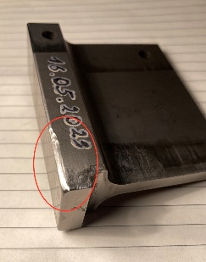
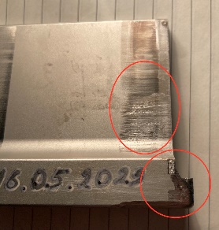
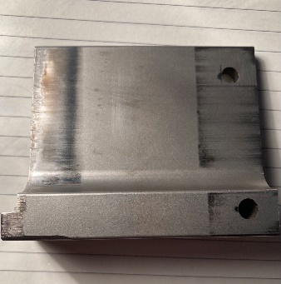
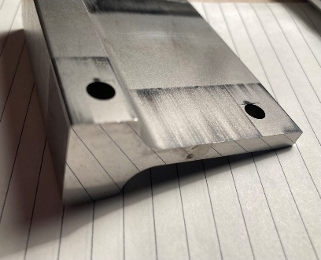
Как эта проблема решается сейчас?
Сейчас копирование деталей занимает значительное время и рабочие ресурсы, т. к. снятие размеров и восстановление деталей происходит вручную методом
”проб и ошибок” изменяя параметры
размеров и припуска на обработку
Приходится восстанавливать геометрию поврежденных
деталей
и подбирать марку стали
Подбирать
параметры шероховатости разных граней детали
3

Slide 5
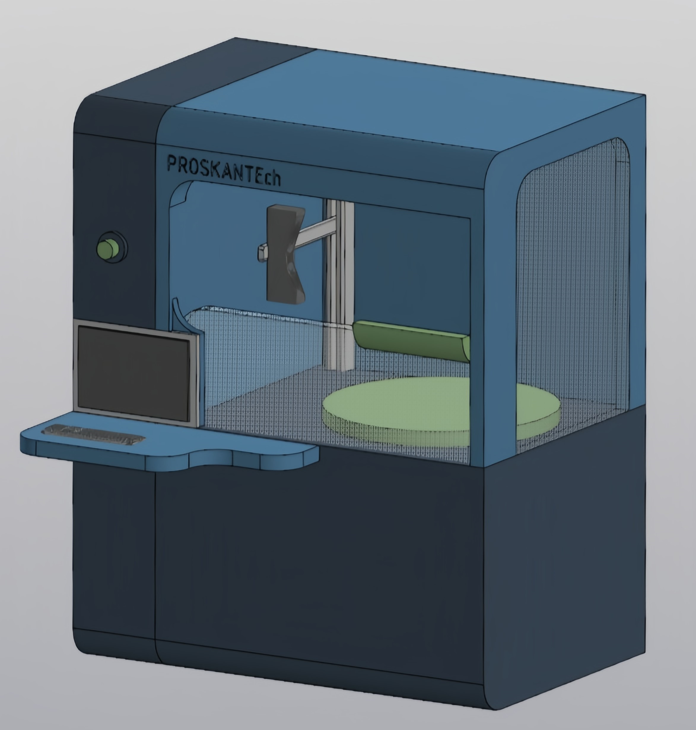
Что получит клиент?
Потребитель получит станок 3д сканирования для полностью автоматизированного снятия размеров, марки стали и параметров шероховатости детали.
Лабораторный модуль для определения марки стали и проверки точности выполненного сканирования.
4

Slide 6
Научно-техническое решение
Система проверки точности
и марки стали
основывается на разработанной нами технологии измерения объема объектов со сложной геометрией
Для неразрушимого контроля геометрии
5

Slide 7


На выходе клиент получает:
готовый чертёж детали с параметрами шероховатости поверхностей и марки стали детали,
который можно преобразовать в программу для ЧПУ или координатного станка для выточки
готовой детали
6

Slide 8

Решит
Создание точных реплик оригинальных деталей
Репликация деталей продаваемых только узлами
Изготовление временных деталей для быстрого ремонта
Восстановление деталей без чертежей
Быстрое создание пресс-форм для литья пластиковых реплик
3

Slide 9


Что покупает клиент?
Снижение простоя оборудования
Сокращение времени на ремонт
Уменьшение цены ремонта
7

Slide 10

Комплектация
Минимальная
Система 3д сканирования; Аппаратная часть; | 2,7 млн. рублей
Самое необходимое
Система 3д сканирования; Система определения шероховатости; Аппаратная часть; | 4 млн. рублей
Полная
Система 3д сканирования; Система определения шероховатости; Контроль точности сканирования; Определение марки стали; | 6 млн. рублей
8

Slide 11


Спасибо за внимание!
Кузнецов Михаил Сергеевич
Почта: autoskansystems@yandex.ru
Телефон: 8 (923) 049 07 60

